Slide 1
DIODA
OLEH :
SRI SUPATMI

Slide 2
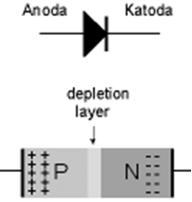
DIODA
Dioda adalah komponen elektronika yang terbuat dari bahan semikonduktor.
Dioda memiliki fungsi hanya mengalirkan arus satu arah saja.
Struktur dioda adalah sambungan semikonduktor P dan N.
Dioda biasanya terbuat dari bahan semikonduktor jenis germanium dan silikon.
Simbol dan struktur dioda :

Slide 3
Aplikasi dioda
Sebagai penyearah setengah gelombang
Sebagai penyearah gelombang penuh
Penyearah (Rectifier)
Pemotong (Clipper)/Pembatas (Limiter)
Penggenggam (Clamper)
Detektor Puncak (Peak Detector)

Slide 4
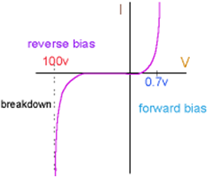
KARAKTERISTIK DIODA

Slide 5
KARAKTERISTIK DIODA
Forward Bias (bias maju)
Suatu keadaan dimana dioda dapat mengalirkan arus listrik dari sisi P (kaki anoda) ke sisi N (kaki katode) tanpa adanya suatu hambatan.
Pada keadaan ini dioda bisa dianggap sebagai saklar tertutup

Slide 6
KARAKTERISTIK DIODA
Reverse Bias (Bias mundur)
Suatu keadaan dimana tidak akan terjadi perpindahan elektron atau aliran hole dari P ke N maupun sebaliknya, dikarenakan baik hole dan elektron masing-masing tertarik ke arah kutub berlawanan sehingga menyebabkan lapisan deplesi (depletion layer) semakin besar dan menghalangi terjadinya arus.
Pada keadaan ini dioda bisa dianggap sebagai saklar terbuka

Slide 7
KARAKTERISTIK DIODA
Tegangan Breakdown
Suatu keadaan dimana dioda tidak dapat menahan aliran elektron di lapisan deplesi yang disebabkan karena reverse bias pada dioda yang tidak dapat mengalirkan arus pada tegangan puluhan sampai ratusan volt.
Tegangan knee
Tegangan pada saat arus mulai membesar dengan cepat dikarenakan forward bias pada dioda yang dapat mengalirkan arus dengan mudah.
Apabila tegangan dioda lebih besar dari tegangan knee maka dioda akan menghantar dengan mudah dan sebaliknya bila tegangan dioda lebih kecil maka dioda tidak menghantar dengan baik
Tegangan dioda pada bahan silikon diatas 0,7 volt dan pada bahan germanium diatas 0,3 volt.

Slide 8
MODEL DIODA
I. Pendekatan Pertama (dioda ideal)
Pada keadaan forwar bias, dioda dianggap sebagai saklar tertutup karena hambatan pada dioda dianggap bernilai nol.
Pada keadaan reverse bias, dioda dianggap sebagai saklar terbuka karena hambatan pada dioda dianggap bernilai tak hingga.

Slide 9
MODEL DIODA
II. Pendekatan Kedua
Pada keadaan forwar bias, dioda dianggap sebagai sumber tegangan sebesar Vγ (Vγ untuk silikon = 0,7 volt atau 0,6 volt) dan (Vγ untuk germanium = 0,2 volt atau 0,3 volt).
Pada keadaan reverse bias, dioda dianggap sebagai saklar terbuka karena hambatan pada dioda dianggap bernilai tak hingga.

Slide 10
MODEL DIODA
II. Pendekatan Ketiga
Pada keadaan forwar bias, dioda dianggap sebagai sumber tegangan sebesar Vγ (Vγ untuk silikon = 0,7 volt atau 0,6 volt) dan (Vγ untuk germanium = 0,2 volt atau 0,3 volt) dengan resistansi forwrad rf yang terpasang secara seri.
Pada keadaan reverse bias, dioda dianggap sebagai resistansi reverse .

Slide 11
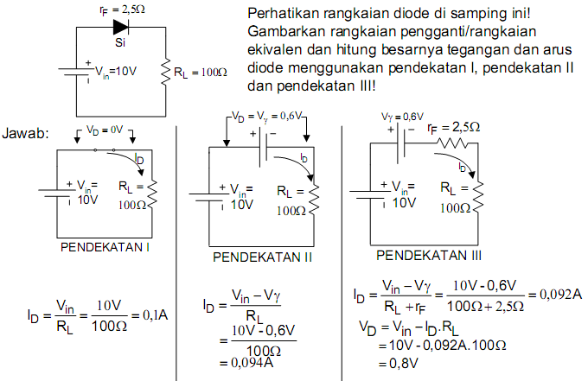
CONTOH SOAL

Slide 12
JENIS-JENIS DIODA
I.Dioda Zener
Aktif pada saat reverse bias
Simbol :
Dioda zener tegangan yang telah ditentukan dalam pembuatannya.
Toleransi dioda zener berkisar antara 5%-10%
Dioda zener akan mengalirkan banyak arus listrik jika tegangan terlalu tinggi, dan mengurangi arus listrik jika tegangan terlalu rendah sehingga menyebabkan tegangan stabil.

Slide 13
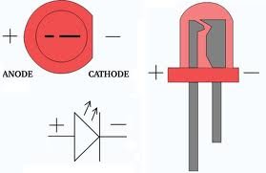
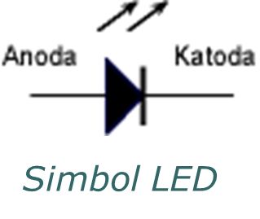
JENIS-JENIS DIODA
2. LED ( Light Emitting Diode)
Merupakan komponen yang dapat mengeluarkan emisi cahaya jika diberikan forward-bias.
Warna yang dapat dikeluarkan adalah merah, biru, hijau, dll.
Simbol :

Slide 14
Beberapa material pembuat warna pada led
aluminium gallium arsenide (AlGaAs) - merah dan inframerah
gallium aluminium phosphide - hijau
gallium arsenide/phosphide (GaAsP) - merah, oranye-merah, oranye, dan kuning
gallium nitride (GaN) - hijau, hijau murni (atau hijau emerald), dan biru
gallium phosphide (GaP) - merah, kuning, dan hijau
zinc selenide (ZnSe) - biru
indium gallium nitride (InGaN) - hijau kebiruan dan biru
indium gallium aluminium phosphide - oranye-merah, oranye, kuning, dan hijau
silicon carbide (SiC) - biru
diamond (C) - ultraviolet
silicon (Si) - biru (dalam pengembangan)
sapphire (Al₂O₃) - biru

Slide 15
tegangan maju pada:
LED merah adalah 1,6 sampai 2,2 volt.
LED kuning 2,4 volt
LED hijau 2,7 volt.
Sedangkan tegangan terbaik maksimum yang dibolehkan pada
LED merah adalah 3 volt,
LED kuning 5 volt
LED hijau 5 volt.

Slide 16
3. Photodioda
Dioda yang bekerja berdasarkan intensitas cahaya.
Digunakan sebagai sensor cahaya.
Simbol :

